Slide 1

MÓDULO 6 · ONDAS E ACÚSTICA · AULA 85
Tubos Sonoros
Tubos abertos e fechados
Tubos Sonoros (Tubos abertos e fechados)

Slide 2
Para começar
Por que soprar por cima de uma garrafa vazia muda de som quando eu coloco um pouco de água dentro dela?
POSSOR · Ondas e Acústica · Aula 85
2

Slide 3
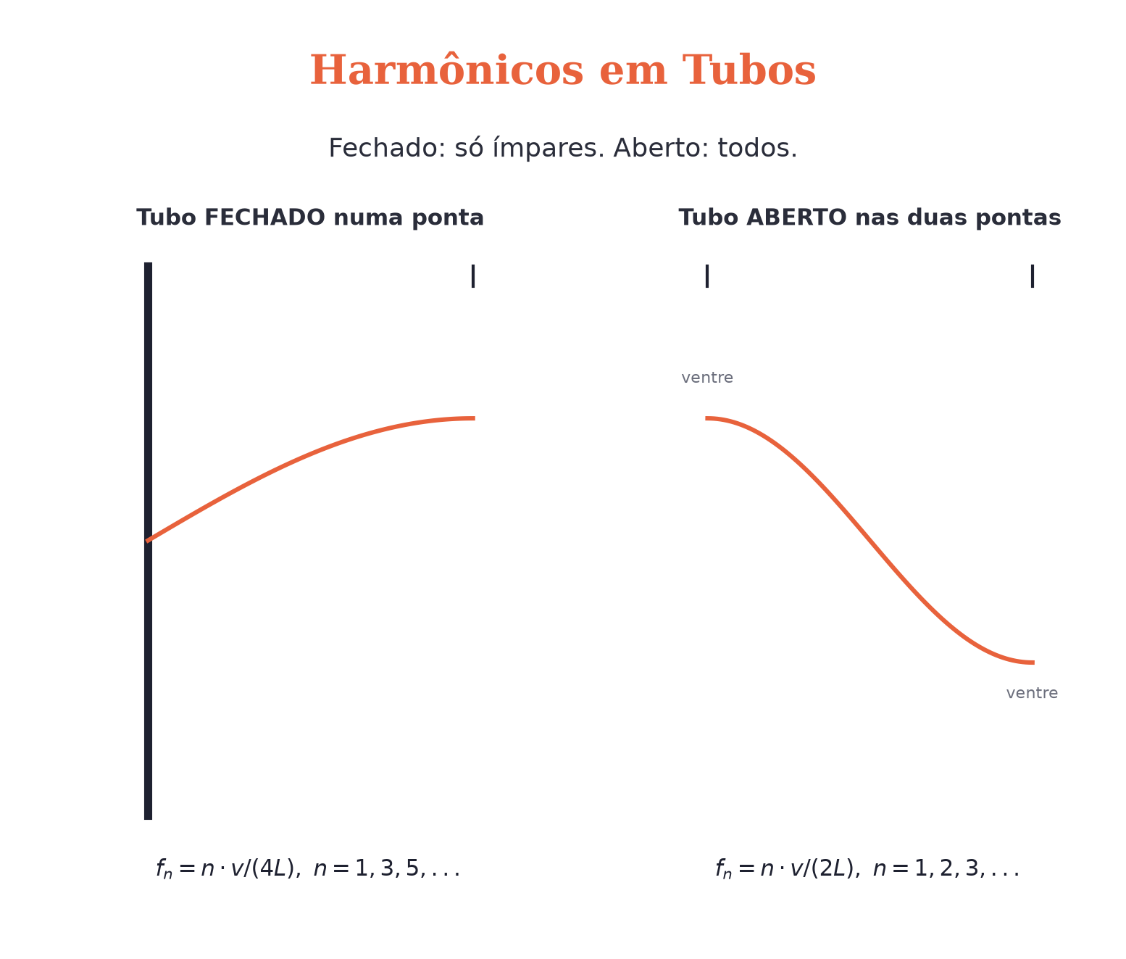
O conceito central
Tubo fechado numa ponta: só harmônicos ÍMPARES, f_{n}=n⋅v/(4L). Tubo aberto nas duas pontas: TODOS os harmônicos, f_{n}=n⋅v/(2L).
POSSOR · Ondas e Acústica · Aula 85
3

Slide 4
Como funciona
Cada tipo de tubo permite um conjunto diferente de frequências:
• Fechado: nó na ponta fechada, ventre na aberta → só n ímpar
• Aberto: ventre nas duas pontas → qualquer n inteiro
POSSOR · Ondas e Acústica · Aula 85
4

Slide 5

Cuidado com essa armadilha
A extremidade fechada é sempre um nó; a aberta é sempre um ventre — essa combinação é o que decide quais harmônicos existem.
POSSOR · Ondas e Acústica · Aula 85
5

Slide 6
Exemplo resolvido
Tubo fechado numa ponta, comprimento 0,5 m (v_{som}=340 m/s).
f₁ = n⋅v/(4L)
f₁ = 1×340/(4×0,5)
f₁ = 170 Hz
POSSOR · Ondas e Acústica · Aula 85
6

Slide 7
Roteiro de hoje
1
Pergunta inicial
2
Tubo fechado
3
Tubo aberto
4
Exercícios
POSSOR · Ondas e Acústica · Aula 85
7

Slide 8

Hora dos Exercícios — Fixação
QUESTÃO 1
Um tubo fechado numa extremidade tem comprimento 0,5 m. Calcule sua frequência fundamental (n=1), sabendo que v_{som}=340 m/s.
💡 Dica
Primeiro identifique nó/ventre em cada ponta — só depois escolha a fórmula.
POSSOR · Ondas e Acústica · Aula 85
8

Slide 9

Gabarito e Encerramento
Resposta
f₁=n⋅v/(4L)=1×340/(4×0,5)=340/2=170 Hz.
Resumo da Aula
Colocar água na garrafa reduz L, aumentando a frequência (som mais agudo).
• Frequência é inversamente proporcional ao comprimento da coluna de ar.
Próxima aula: Cordas Sonoras (Harmônicos em instrumentos de corda).
POSSOR · Ondas e Acústica · Aula 85
9

